Slide 1
Я - профессионал
студенческая олимпиада
Уважаемые коллеги! 02 октября стартовала Олимпиада и регистрация на заочный этап

Slide 2
Педагогическое
образование
(основное)
Специальное
(дефектологическое)
образование
цели и задачи Олимпиады
выявить талантливых и перспективных
дать возможность для самосовершенствования
открыть перспективы

Slide 3
Партнёрские связи
Педагогическое образование (основное) | Специальное (дефектологическое) образование
«Ярославский государственный педагогический университет им. К.Д. Ушинского»
«Псковский государственный университет»
«Мордовский государственный педагогический университет имени М. Е. Евсевьева»
«Нижегородский государственный педагогический университет им. К. Минина»; Мининский университет
«Дальневосточный федеральный университет»
«Национальный исследовательский университет «Высшая школа экономики»
«Астраханский государственный университет» | «Сочинский государственный университет»
«Пятигорский государственный университет» | «Дагестанский государственный педагогический университет»
«Тюменский государственный университет» | «Челябинский государственный университет»
«Новосибирский государственный педагогический университет» | «Красноярский государственный педагогический университет им. В.П. Астафьева»

Slide 4
Партнёры-работодатели
профессиональные сообщества,
учебно-методические объединения, предприятия, ассоциации работодателей
Партнёры по методической составляющей
ГБОУ ДПО
Городского методического центра
Департамента образования города Москвы
Партнёры по стажировкам
Акционерное общество «Управляющая компания «Просвещение»
Образовательный Фонд «Талант и успех»
ФГБОУ «Всероссийский детский центр «Океан»
ФГБОУ «Международный детский центр «Артек»

Slide 5
2 октября – 30 октября
Регистрация
30 октября –
18 ноября
ПРИРОСТ
В 3,8 РАЗА
В 4,3 РАЗА
25 334 УЧАСТНИКА
7 821
УЧАСТНИК

Slide 6
2 октября – 18 ноября
Регистрация
Сравнительный анализ количества зарегистрированных участников по университетам
ПЕДАГОГИЧЕСКОЕ ОБРАЗОВАНИЕ (ОСНОВНОЕ)

Slide 7
2 октября – 18 ноября
Регистрация
Сравнительный анализ количества зарегистрированных участников по университетам
СПЕЦИАЛЬНОЕ (ДЕФЕКТОЛОГИЧЕСКОЕ) ОБРАЗОВАНИЕ

Slide 8
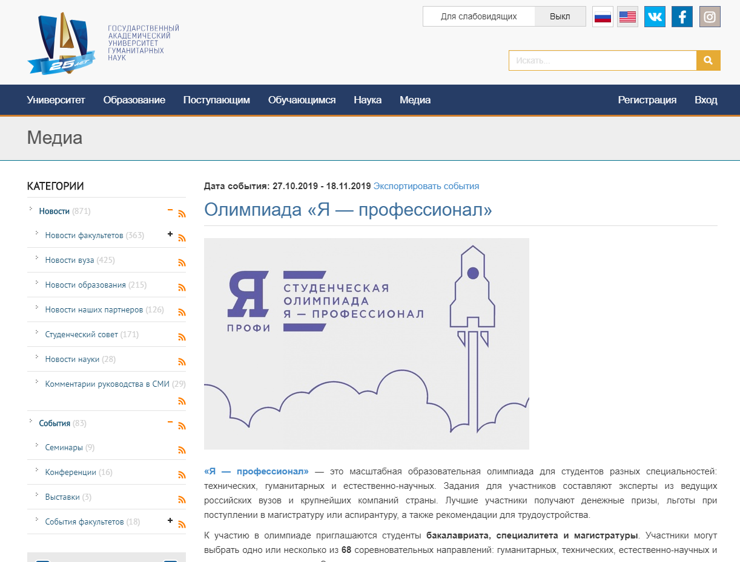
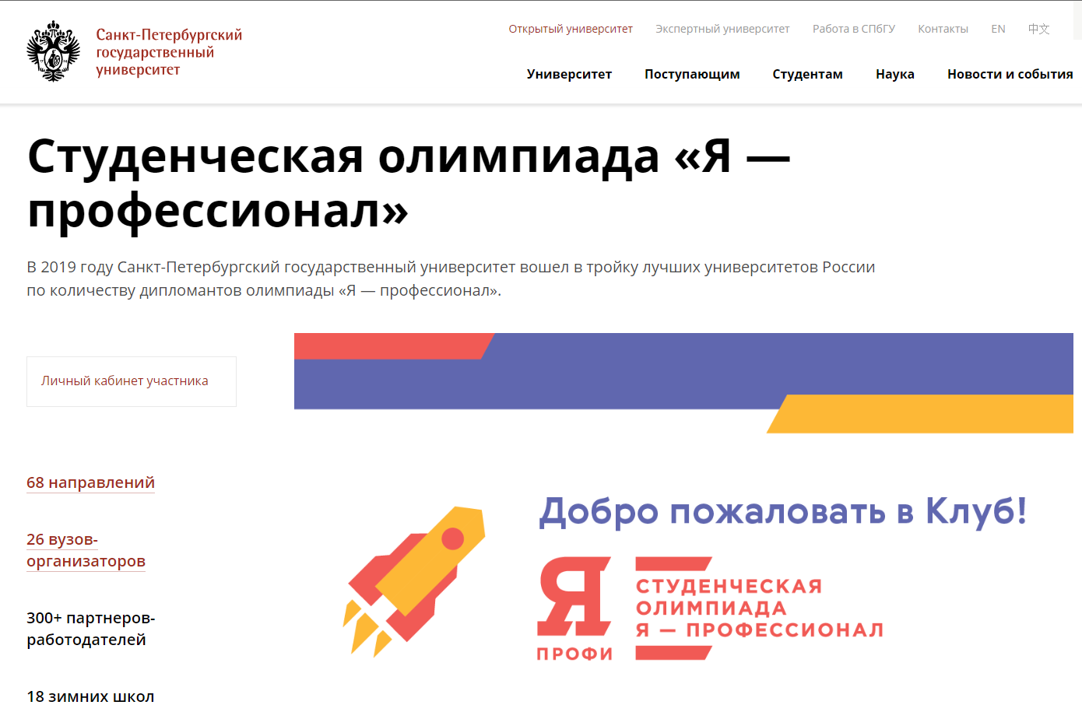
Календарный план-график
2 октября – 18 ноября
Регистрация
Отборочный этап
22 ноября – 08 декабря
25 января
Зимние школы
Проведение заключительного этапа
25 января –
4 марта
Апелляции
Публикация результатов проверки
Подведение итогов. Награждение
31 марта

Slide 9
до 18 ноября
Очные мастер-классы
по направлению «Педагогическое образование (основное)»:
Псковский государственный университет
МГПУ Самарский филиал
Астраханский государственный университет
по направлению «Специальное (дефектологическое) образование»:
Иркутский государственный университет
Дагестанский государственный педагогический университет
Петрозаводский государственный университет

Slide 10
Отборочный этап Олимпиады 22.11 – 08.12
Графика проведения заочного тестирования
Педагогическое образование (основное) |  | Специальное (дефектологическое) образование
25 ноября (понедельник) | с 09.00 по 12.00 | 26 ноября (вторник) | с 13.00 до 16.00
30 ноября (суббота) | с 10.00 до 13.00 | 4 декабря | 12.00 по 15.00
06 декабря (пятница) | с 11.00 по 14.00 | 07 декабря (суббота) | с 11.00 по 14.00

Slide 11
Подготовка нормативно-методических материалов по направлениям «Педагогическое образование (основное)»,
«Специальное (дефектологическое) образование»
1. Согласование состава оргкомитета Всероссийской профессиональной олимпиады «Я – профессионал» по направлениям
2. Согласование состава Жюри
3. Согласование состава методических комиссий
4. Рамочные соглашения о сотрудничестве
5. Итоговые версии Регламентов заключительных этапов
Адрес электронной почты
prof_olimp@mgpu.ru

Slide 12
Обеспечим работу
карьерного лифта вместе!
Уважаемые коллеги! 02 октября стартовала Олимпиада и регистрация на заочный этап

